Slide 1

融合图像与几何特征的机器人室内定位与三维感知
2019年武汉大学大学生创新训练项目答辩
导师：郭丙轩，李明
成员：覃江颖，姜屿涵，钟佳耿
汇报时间：2019.2.15

Slide 2
01
项目简介
目录
02
研究内容
CONTENTS
03
项目创新
04
进展安排
05
团队介绍
.

Slide 3
项目简介
/01

Slide 4
SLAM三线程
追踪
局部地图构建
闭环检测
1. 特征点提取
2. 对前一图像帧作初始位姿估计
3. 初始化位姿估计与全局重定位
4. 局部地图追踪
5. 选取新关键帧
1. 关键帧插入
2. 地图云点筛选
3. 新地图云点创建
4. 局部捆集调整
1. 候选回环检测
2. 计算相似变换
3. 回环融合
4. 本征图像优化
.

Slide 5
本课题提出，集成视觉与几何特征的RGB-D高精度SLAM方法，在高精度传感器和深度数据校正模型基础上，采用视觉点特征与几何线面特征联合的相机追踪算法，获取高精度相机轨迹，通过多类型闭环检测方案提高闭环检测准确度及稳定性，构建基于图优化的“全局优化模型”，实现搭载RGB-D传感器的机器人大范围高精度室内三维探测。
项目简介
.

Slide 6
研究内容
/02

Slide 7
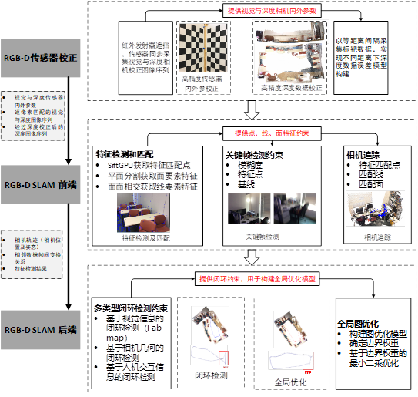
技术路线
RGB-D传感器校正
1
此处添加副标题或其他相关内容此处添加副标题或其他相关内容，此处添加副标题或其他相关内容此处添加副标题或其他相关内容，此处添加副标题或其他相关内容此处添加副标题或其他相关内容
RGB-D SLAM 前端
2
此处添加副标题或其他相关内容此处添加副标题或其他相关内容，此处添加副标题或其他相关内容此处添加副标题或其他相关内容，此处添加副标题或其他相关内容此处添加副标题或其他相关内容
RGB-D SLAM 后端
.

Slide 8
技术路线
RGB-D高精度传感器校正是RGB-D传感器用于高精度三维测图的基础，因此采用RGB-D传感器进行三维测图前需首先对其进行校正。校正内容分为两个部分，第一部分是传感器内外参数校正，可获取视觉与深度传感器内外参数及两传感器间的相对变换关系，第二部分是深度数据校正，通过等距离采集标靶数据，对不同距离下的深度数据构建误差模型，获取经过校正后的深度图像。
RGB-D传感器校正
1
此处添加副标题或其他相关内容此处添加副标题或其他相关内容，此处添加副标题或其他相关内容此处添加副标题或其他相关内容，此处添加副标题或其他相关内容此处添加副标题或其他相关内容
RGB-D SLAM前端包括三个部分，分别是特征检测和匹配、关键帧检测、相机追踪。特征检测和匹配采用SiftGPU获取视觉特征匹配点。关键帧检测可有效剔除低质量数据帧，降低数据冗余问题，拟采用图像模糊度、特征点匹配率约束及基线约束实现关键数据帧筛选。相机追踪方面，将联合特征点要素，线要素构建联合优化模型，实现数据帧融合。
RGB-D SLAM 前端
2
此处添加副标题或其他相关内容此处添加副标题或其他相关内容，此处添加副标题或其他相关内容此处添加副标题或其他相关内容，此处添加副标题或其他相关内容此处添加副标题或其他相关内容
RGB-D SLAM 后端
RBG-D SLAM 后端包括两部分内容，第一部分为闭环检测，本课题拟采用多类型方法进行联合闭环检测，以此避免单一闭环检测缺陷，提高闭环检测成功率及稳定性。全局优化方面，在闭环检测以及相机追踪的基础上，构建相机轨迹优化图模型，考虑到加入的闭环约束精度不同，对不同精度的闭环赋予不同的权重，调整其在优化模型中的贡献，最后通过迭代优化整体相机姿态信息，将闭环误差降低到最小。
.

Slide 9
研究内容
RGB-D传感器高精度校正方法
3D SLAM中集成视觉特征与几何特征优化方法
本项目以基于室内机器人的RGB-D相机为研究对象，针对RGB-D传感器SLAM过程中有效量测距离短、连续定位精准不足等关键问题，在现有的SLAM框架基础上，分别从RGB-D传感器校正及3D SLAM两方面提升RGB-D传感器室内三维探测精度从而实现机器人的高精度自主定位与三维感知。
.

Slide 10
研究内容
1
2
RGB-D传感器高精度校正方法
3D SLAM中集成视觉特征与几何特征优化方法
RGB-D视觉与深度传感器内外参联合校正
RGB-D深度数据误差校正
集成视觉与几何特征的相机追踪方法
多类型闭环检测方法
边界权重的图优化方法
.

Slide 11
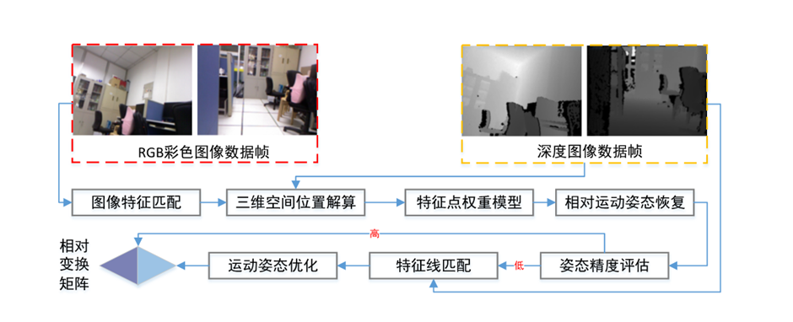
关键技术：集成视觉与几何特征的相机追踪方法
a) 特征匹配：以两帧数据相机追踪为例，采用SIFTGPU算法实现特征匹配，获取图像特征匹配点。
b) 三维空间映射：根据深度相机模型及相机校正参数，恢复特征匹配点精确三维空间坐标。
c) 特征点权重模型：基于特征点权重模型，为每个特征点赋予对应的权重。
d) 相对姿态恢复：利用赋权后的特征匹配点，构建代价函数，加入RANSAC方法剔除错误匹配点，迭代最小化特征匹配点间距离误差获取数据帧间相对变换关系。
e) 精度评估：对恢复后的相对变换关系进行精度评估，精度高，则直接返回该变换矩阵；精度低，则进入线特征匹配。
f) 线特征匹配：采用平面分割方式提取深度数据面要素，根据面面求交获取三维线要素，创新性的采用特征点距离序列对线特征进行描述，用与线特征匹配，对独立线特征采用 ICP优化方法优化数据帧相对变换关系。
.

Slide 12
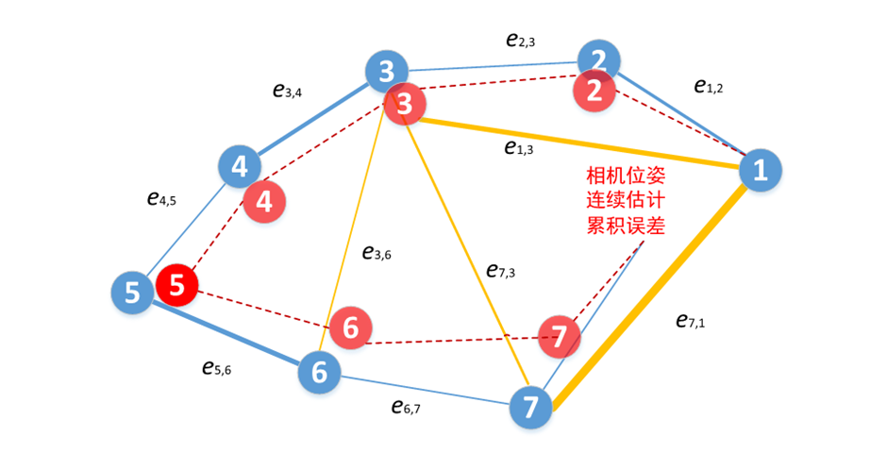
关键技术：边界权重的全局优化算法
根据相机追踪过程中产生的随机误差，本课题拟采用边界权重的图优化算法，该方法可对不同类型的闭环约束赋予不同的权重，提高算法收敛性，有效降低累积误差。
.

Slide 13
项目创新
/03

Slide 14
项目创新
利用深度相机标定技术，进行RGB-D传感器标定
提出集成视觉与几何特征的RGB-D 传感器相机可靠追踪方法。
提出边界权重约束的全局优化算法
该方法根据深度相机精度随深度变化而变化的特点，对不同距离的点施以不同的权重，使得其中精度较高的部分能够在更大程度上决定内外参数。进而使得深度数据和彩色信息能够在彩色相机视角下较好的对齐。
该方法针对RGB-D传感器相机追踪容易产生误差累积问题，深入分析RGB-D传感器深度和视觉图像数据特点，提出集成视觉与几何特征的相机追踪方法，采用特征点赋权的方式调整不同深度值下特征点在相机追踪算法中的贡献，同时针对纹理稀疏区域，创新性地提出三维线要素描述算子，通过三维线匹配方法优化相机姿态，解决纹理匮乏区域的相机追踪问题。
在多类型闭环检测约束条件下，该方法依据相机追踪及闭环检测中产生的随机误差，采用边界权重的图优化算法，对不同类型的闭环约束赋予不同的权重，进而有效提高全局优化迭代的收敛性，降低累积误差。
.

Slide 15
进展安排
/04

Slide 16
进展安排
进行基于三维模型和图像的高精度室内探测，并选择典型室内场景（办公场所、商场、停车场、机场、车站等）进行定位实验验证，测试系统性能（定位精度、响应速度），并对研究成果进行评议鉴定，准备结题验收。
进行多模型的几何标定，使得像方点和物方点能更好的匹配并获得更大的精度。
2019.01-2019.03
2019.04-2019.09
2019.10-2020.05
2020.06-2020.12
文献调研、研究方案设计以及机器人的组装（已完成）；进行机器人的调试，使其能完成一些比较简单的任务。
利用机器人搭载的RGB-D传感器实现高精度，快响应的机器人定位原型演示系统，通过快速的室内场景图像获取与特征匹配技术，探索一种高效的机器人室内定位与三维感知方法。
.

Slide 17
团队介绍
/05

Slide 18

成员介绍
覃江颖
女，遥感信息工程学院2017级学生，语言文字能力突出，具有较高的编程素养，对于专业知识有着较好的掌握。自大一起开始接触了解slam领域相关内容，对该领域有一定的了解，具有较好的思维创新能力，曾参加过全国软件创新大赛并获奖。
姜屿涵
女，遥感信息工程学院2017级学生，具有较强的沟通能力，对于专业知识有着较好的掌握，编程能力较强，对slam领域有着浓厚的兴趣，具有较好的个人素养与团队合作能力。曾参加过全国软件创新大赛并获奖。
钟佳耿
男，遥感信息工程学院2017级学生，逻辑思辨能力突出，具有较高的专业素养，对于测绘及遥感专业都有着一定的了解，对于专业知识的掌握突出，具有较强的编程能力，对于slam领域有着浓厚的兴趣，具有较强的沟通及领导能力。
.

Slide 19
导师介绍
郭丙轩
武汉大学测绘遥感信息工程国家重点实验室教授，博士生导师。主要从事数字摄影测量与计算机视觉、图形图像学、室内定位和人工智能研究。美国乔治梅森大学GIS中心博士后，入选武汉市东湖国家自主创新示范区“3551”人才计划，荣获国家、省市等部门科技奖励5项，拥有国家发明专利3项。近年来，在国际上三大检索(SCI、EI、ISTP)刊物和会议上发表学术论文近20篇，国内核心期刊论文多篇。主持或参与国家、省部级重大研发计划、重点863计划、自然科学基金、国防技术攻关项目20来项，在研各类课题10余项。同时，担任相关专业研究领域多个核心检索学术期刊审稿人。
李明
李明，武汉大学助理研究员、重点博士后。发表SCI/EI等论文30余篇，2篇获全国优秀论文奖，1篇获中国精品科技期刊顶尖学术论文奖。曾荣获国家奖学金、武大优秀研究生和微软航测等奖学金与荣誉。担任Journal of Navigation、Sensors等国际期刊审稿人，多个国际学术会议技术委员会委员。
.

Slide 20
谢谢大家

